Slide 1
LINGUA E TRADUZIONE PORTOGHESE I
Dipartimento di Scienze Giuridiche, del Linguaggio, dell’Interpretazione e della Traduzione
Prof.ssa Nancy Lemos Dos Reis| nancy.lemosdosreis@units.it

Slide 2
Sumário da aula n°7 e n°8
Hoje é _________– feira, 22 (___________) de novembro de 2021 (dois mil e vinte e um)
Percepção do tempo
Verbo ser + Verbo estar
Masculino/ Feminino
Singular / Plural
As profissões
Continuação dos números
Verbo Ter/ Verbo morar
Informações pessoais
Frases utéis na sala de aula
Acentos gráficos - Inicio
Ditado.
Tpc’s

Slide 3
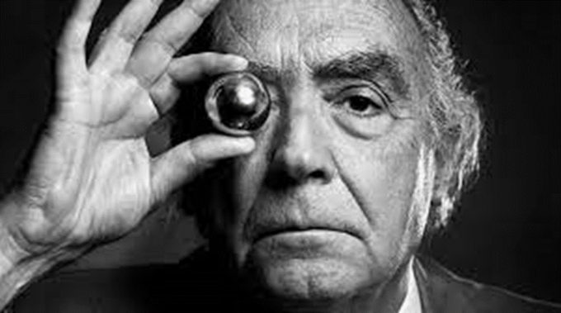
16 de novembro
A semana passada, recordamos o escritor português José Saramago.
José Saramago recebeu o Prémio Camões em 1995 e o Prémio Nobel de Literatura, 1998

Slide 4
E tu já sabes cumprimentar?
Ontem,
Domingo 22 de novembro de 2021 celebramos o dia internacional do Olá!

Slide 5
Perceção/ Percepção do tempo
no mês passado / no ano passado
A semana passada
4 dias atrás
Antes de ontem
Ontem
Hoje
Amanhã
Depois de amanhã
O ano que vem
Passado
Presente
Futuro

Slide 6
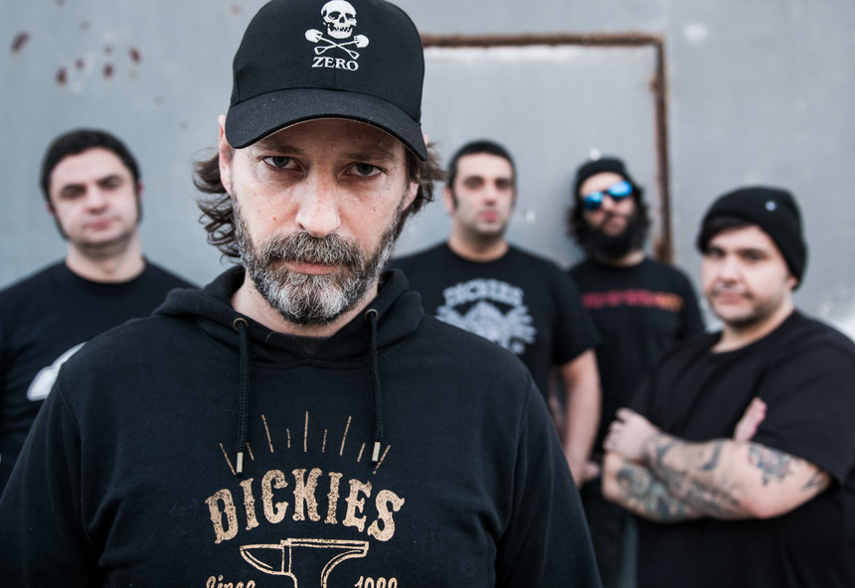
Momento musical
Tara Perdida
Queres aumentar as tuas capacidades linguísticas?
Portugal não é só Fado!
E a melhor maneira de conhecer um país é através da música
Clica no botão verde de Spotify e descobre a playlist criada para o curso de Lingua Portuguesa I
Podes partilhar e acrescentar as músicas que mais gostas!
Vem descobrir a música portuguesa!

Slide 7
Relembrar - VERBO SER
Nacionalidades O Jaroslav é russo. A Carmen é espanhola.
Profissões Eu sou engenheira e meu namorado é biólogo.
Estado civil Nós somos solteiras.
Origem (de) Vítor é do Porto.
Posse (de) O livro é da Júlia.
Tempo cronológico (horas, dias, datas) São 8 horas. É terça-feira. Hoje é 16 de novembro.
Matéria (de) A mesa é de madeira. A janela é de vidro.
Localização geográfica fixa Maputo é em Moçambique. É a capital de Moçambique.
Nome Carolina e Julieta são amigas.
Adjetivo Carolina e Julieta são inteligentes.

Slide 8
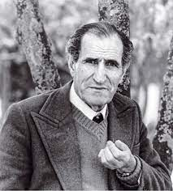
“(…) Sou, por nascimento e cultura, europeu e quero continuar a sê-lo desvanecidamente. Mas que sou também brasileiro, angolano, moçambicano, goês, macaense, cabo-verdiano, guineense, timorense e cidadão de todos os mundos por nós descobertos e por descobrir, e vivo a sonhar um padrão português erguido neles em cada esquina.”
Miguel Torga, Diário XVI
Miguel Torga

Slide 9
Ser vs Estar

Slide 10
Masculino / Femenino
In portoghese, tutto e tutti (persone, luoghi e cose) hanno un genere: sono sia maschili (m) o femminile (f).
Para saber mais! 👩🏻‍🏫
Antes dos substantivos masculinos usamos
o, os, um, uns.
Antes dos substantivos femininos usamos
a, as, uma, umas
O menino
Um menino
A menina
Uma menina

Slide 11
Molte parole maschili spesso finiscono in “o” e le parole femminili finiscono in “a”.
Ex: Gato (masculino) Gata (feminino)
Bonito (masculino) Bonita (feminino)
Obrigado (masculino) Obrigada (feminino)
bem-vindo (masculino) bem-vinda (feminino)
Le parole maschili finiscono in una consonante. Per avere il femminile se scrive la lettera "a" alla fine. Ex: Juíz (masculino) Juiza (feminino)
Doutor (masculino) doutoura (feminino)

Slide 12
I nomi che terminano in -tor e -dor, la forma femminile termina in -triz, ma alcune parole che finiscono in -dor possono avere la forma feminile in -dora o -deira.
Ex: Actor (masculino) Actriz (feminino) – Atriz (N.A. ORT)
Embaixador (masculino) Embaixatriz (feminino)
Empreende (masculino) Empreendedora (feminino)
I nomi che terminano in -eu il femminile finisce in -eia
Ex: Ateu (masculino) Ateia (feminino)

Slide 13
Alcuni nomi in forma femminile finiscono in essa, -esa, -isa o -ina
Ex: Abade (masculino) Abadessa (feminino)
Duque (masculino) Duquesa (feminino)
Poeta (masculino) Poetisa (feminino)
Herói (masculino) Heroína (feminino)
I nomi che terminano con la forma maschile -ão il femminile finisce in -ã, -ona, -oa oana.
Ex: Aldeão (masculino) Aldeã (feminino)
Chorão (masculino) Chorona (feminino)
Leão (masculino) Leoa (feminino)
João(masculino) Joana (feminino)

Slide 14
Quando encontramos diferenças?
≠
In altri casi, il femminile è una parola molto diversa.
Ex: Pai (masculino) Mãe (feminino)
Cão (masculino) Cadela (feminino)
Cavalo (masculino) Égua (feminino)
Frade (masculino) Freira (feminino)
Rapaz (masculino) Rapariga (feminino)
Alcuni nomi ed adjetivi hanno una forma comune per il maschile e feminile
Ex: Artista (masculino) Artista (feminino)
Cliente (masculino) Cliente (feminino)
Doente (masculino) Doente (feminino)
Inteligente (masculino) Inteligente (feminino)
Jovem (masculino) Jovem (feminino)
Criança (masculino) Criança (feminino)
=

Slide 15
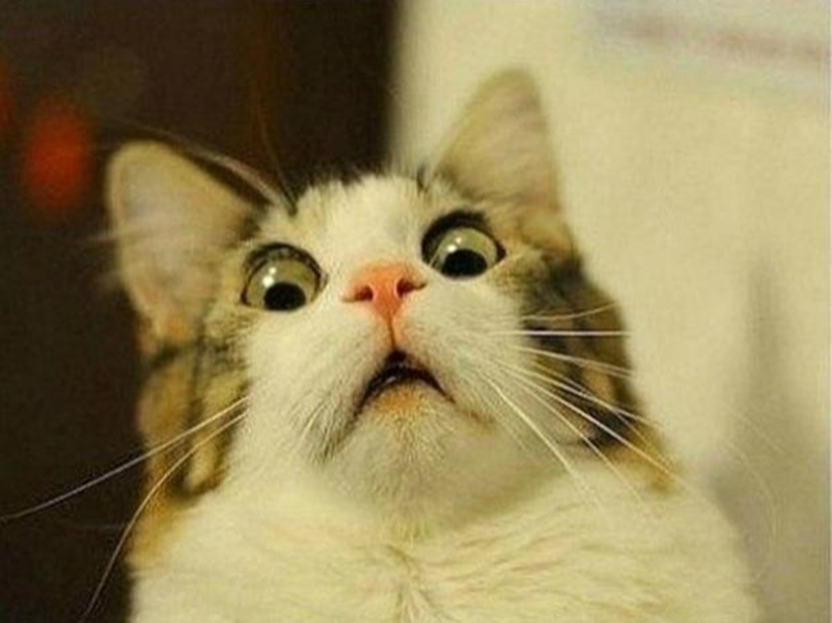
ALERTA!!!!!!
Para distinguir o género dos animais, a língua tem vários recursos -> por vezes adicionando ao nome a palavra “macho” ou “fêmea”.
Ex: a cobra macho / a cobra fêmea
Nalguns casos os nomes dos animais são diferentes para o sexo feminino e masculino
Ex: o Cavalo / a Égua

Slide 16
Alerta II
Por vezes os objectos/objetos inanimados o género é completamente arbitrário tendo origem na evolução da própria língua e por isso não variam em género.
Não existe uma explicação para a cadeira ser um nome feminino e o banco um nome masculino.
Por exemplo, o tesouro – a tesoura referem-se a realidades sem qualquer relação entre si.

Slide 17
Resumindo…
Terminação do nome masculino | Terminação do nome feminino | Exemplos
-o | -a | Aluno/aluna; filho/filha; pato/pata
-ão | -ã | Irmão/irmã; anão/anã; espião/espiã
-ão | -ona | Solteirão/solteirona
 | -oa | Leão/leoa; patrão/patroa
consonante | Consonante + -a | Cantor/ cantora; espanhol/espanhola

Slide 18
Pistas sobre o género
Para saber mais! 👩🏻‍🏫
Género feminino - sufixo | Exemplos
-ora | A impressora
-dade | A humildade
-dão | A solidão
-ez | A solidez
-eza | A grandeza
-ia | A alegria
-ura | A altura
-agem | A lavagem
-ção | A canção
-são | A decisão

Slide 19
Pistas sobre o género
Para saber mais! 👩🏻‍🏫
Género masculino - sufixo | Exemplo
-or | O computador
-mento | O comprimento
Atenção! 👩🏻‍🏫 Falso amico diferente de “cumprimento” do verbo cumprimentar (salutare)
Género masculino ou feminino - sufixo | Exemplo
-ante | O estudante / a estudante
-ente | O doente/ a doente
-inte | O ouvinte/ a ouvinte
-ista | O jornalista/ a jornalista

Slide 20
Exercício 1
Passe as frases apresentadas para o género oposto. Scrivere le frasi presentate al genero opposto.
1 - O meu cão é pequeno. ____________________________________________
2- A mãe da Clara está doente._________________________________________
3 - O tio Luís é um sabichão.___________________________________________
4 - O menino é europeu. _____________________________________________
5 - A colega é muito inteligente.________________________________________
6 - Esta rapariga é muito pequena ______________________________________

Slide 21
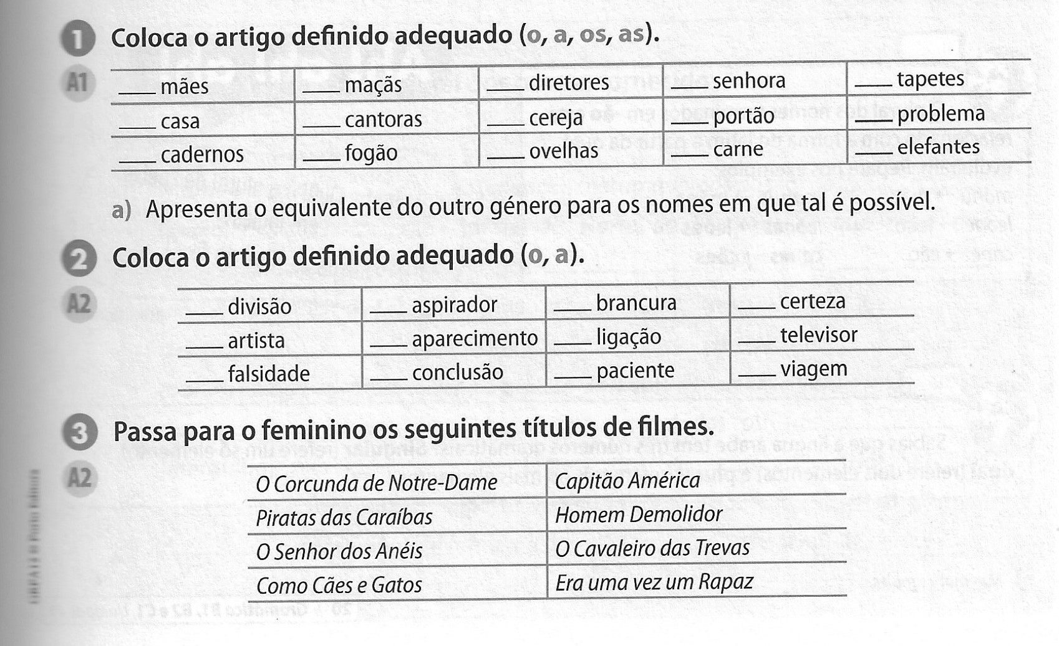
Fonte: Gramática Português Língua não materna A1 – A2

Slide 22
Singular / Plural
In generale, per formare il plurale di una parola, si deve aggiungere una -s alla forma singolare che termina in una vocale. Tuttavia, se la parola termina in una consonante, in questo caso aggiungiamo -es.
Ex: Rua (singular) Ruas (Plural)
Bonito (singular) Bonitos (Plural)
Professor (singular) Professores (Plural)
Exemplar (singular) Exemplares (Plural)

Slide 23
Le parole che finiscono in -al, -el, -il , -ol, -ul il plurale finisce in ais, -eis, -ois, -uis.
Ex: Oficial (singular) Oficiais (Plural)
Anel (singular) Anéis (Plural)
Réptil (singular) Répteis (Plural)
Lençol (singular) Lençóis (Plural)
Azul (singular) Azuis (Plural)
Il plurale dei nomi che finiscono in -ão possono finire in 3 modi (dipende dalle parole) - ãos, -ães o -ões.
Ex: mão (singular) mãos (Plural)
pão (singular) pães (Plural)
leão (singular) leões (Plural)
I nomi che finiscono in -il, il plurale cambia la -l per una -s
Ex: Ardil (singular) Ardis (Plural)

Slide 24
As profissões

Slide 25
SINGULAR |  | PLURAL
MASCULINO | FEMININO | MASCULINO | FEMININO
estudante | estudante | estudantes | estudantes
polícia | polícia | polícias | polícias
taxista | taxista | taxistas | taxistas
motorista | motorista | motoristas | motoristas
pintor | pintora | pintores | pintoras
agricultor | agricultora | agricultores | agricultoras
cantor | cantora | cantores | cantoras
ator | atriz | atores | atrizes
secretário | secretária | secretários | secretárias
advogado | advogada | advocados | advogadas
arquiteto | arquiteta | arquitetos | arquitetas
médico/ doutor | médica/doutora | médicos/ doutoures | médicas / doutouras
empregado | empregada | empregados | empregadas
cozinheiro | cozinheira | cozinheiros | cozinheiras
jardineiro | jardineira | jardineiros | jardineiras
engenheiro | engenheira | engenheiros | engenheiras
enfermeiro | enfermeira | enfermeiros | enfermeiras
carpinteiro | carpinteira | carpinteiros | carpinteiras
bombeiro | bombeira | bombeiros | bombeiras
pedreiro | pedreira | pedreiros | pedreiras

Slide 26
Exercício 2
Completar as tabelas com os artigos e as profissões
o professor | a professora | os professores | as professoras
o pintor
o cantor
o tradutor
o médico | a médica | os médicos | as médicas
o advogado
o músico
o cabeleireiro
o/a jornalista | os/as jornalistas
o/a dentista
o/a motorista
o/a economista
o/a estudante | os/as estudantes

Slide 27
Os números - continuação
Fonte: Passaporte para Português 1

Slide 28
Verbo Ser vs verbo Ter
TER
Eu tenho dois gatos.
Tu tens 19 anos.
Você tem sede
Ele/ela tem
Nós temos
Vocês têm
Eles/Elas têm
SER
Eu sou italiana, professora.
Tu és solteiro.
Você é de São Paulo.
Ele/ela é
Nós somos
Vocês são
Eles/Elas são

Slide 29
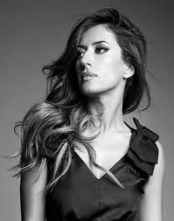
Quantos anos ela tem?
Ela tem 42 anos
E tu/você quantos anos tens? ___________________________
Ana Moura - fadista
E a sra./ o sr. quantos anos tem? (ele/ela) ___________________________
Vem descobrir a música portuguesa!

Slide 30
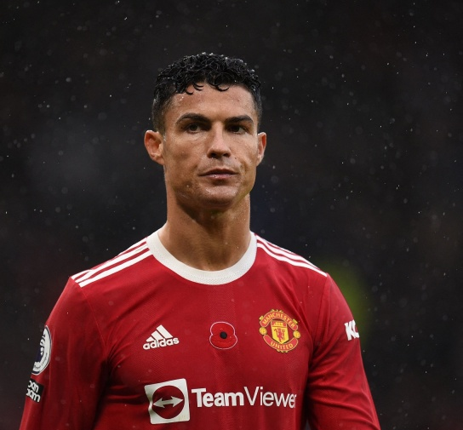
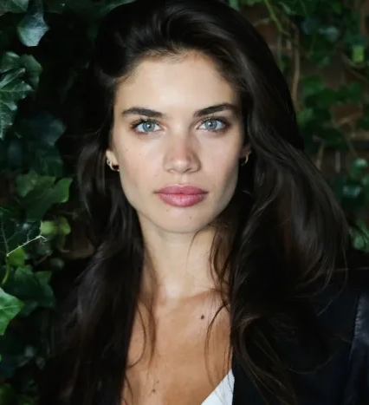
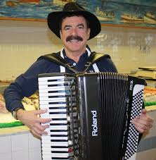
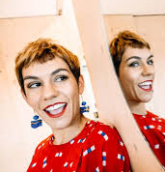
EXERCÍCIO 2
a) Que idade tem o Quim Barreiros ____________________
b) _______________? Ela tem 30 anos
c) Quantos anos tem o Cristiano Ronaldo?_______________
d)E a Beatriz? Que idade tem?________________________
Escrever as perguntas e as respostas
Exemplo: Quantos anos é que o João tem? Ele tem 45 anos
Cristiano Ronaldo – 36 anos Futebolista | Sara Sampaio – 30 anos Modelo | Quim Barreiros – 74 anos Músico | Marta Bateira – 39 anos Atriz/ Comediante Mais conhecida como Beatriz Gosta

Slide 31
VERBO TER
Coisas que (não) possuímos O Jaroslav tem um computador. A Carmen não tem carro.
Família Eu tenho duas irmãs (dois irmãos).
Idade O meu pai tem 55 anos e a minha mãe tem 54 anos.
Descrição de coisas ou pessoas Ana e Maria têm olhos azuis. A minha casa tem 3 divisões.
Sensações (ter + nome OU estar com + nome) Ele tem medo do cão. Eu tenho muita fome de manhã.
O que é que tens? Tenho calor.

Slide 32
Informações pessoais
Olá, sou a Brigitte. Sou alemã e sou estudante de português na Universidade. Sou de Berlim, na Alemanha, mas agora moro em Lisboa, na casa de uma família portuguesa, na Rua do Sol, n. 5. Não sou casada, sou solteira. Tenho muitos amigos portugueses.
Nacionalidade: Profissão:
Morada: Estado civil:
Olá. Chamo-me Cesária e sou de Angola. Agora moro em Lisboa com a minha família. Sou estudante de Economia e tenho 20 anos.
Nacionalidade: Morada:
Profissão: Idade:

Slide 33
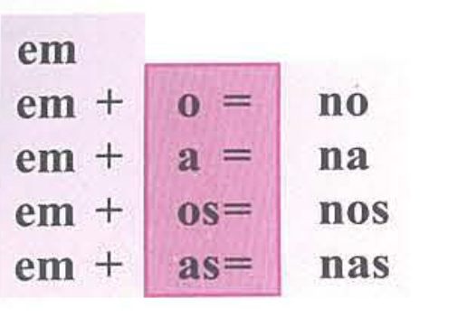
Verbo morar
Eu moro
Tu moras
Ele/Ela mora
Nós moramos
Eles/Elas/Vocês moram
+

Slide 34
Fonte: Passaporte para Português 1

Slide 35
Frases utéis na sala de aula!
Parlo male il francese
falo mal francês
fala inglês/italiano/português?
falo bem português!
Professoressa può parlare più lentamente?
Professora pode falar mais devagar?
Può ripetere?
Pode(s) repetir?
Che cosa significa?
o que é que significa?
Capisce/i?
está/estás a perceber?
Non capisco
não entendo
Non lo so
não sei
Ho dimenticato
esqueci-me
Dove/quando ci vediamo?
onde/quando nos vemos?
Attenzione!
atenção!

Slide 36
Segni grafici
~ (o til): nasalização das vogais a e o
Quase sempre indica a vogal tónica da sílaba final tônica (ca-pi-tão, ir-mã, pães, dis-po-si-ções, mãos)
´ (acento agudo): intensidade das vogais (a, e, o), indica que elas são abertas (frágil, camélia, gótico)
^ (acento circunflexo): intensidade das vogais (a, e, o), indica que elas são fechadas (lâmpada, amêndoa, fôlego)
` (acento grave): na contração da preposição a com o artigo a (à = alla) ou com o pronome demonstrativo aquele/a/es/as ou aquilo (àquele/a/es/as, àquilo = a quello/a/i/e, a quello/ciò)
ç (cê com cedilha ou cê cedilhado): representa o som [s] e usa-se com a, o, u (caçador, Açores, açúcar)
- (o hífen): une elementos de palavras compostas (porta-malas) e liga verbos e pronomes (chamo-me)

Slide 37
PALAVRAS... PALAVRAS... PALAVRAS...
A
Almofada
Árabe
Alquimista
Alecrim
B
Burro
Bíblia
Boneca
Baralho
C
Canela
Camelo
Contentor
Coração
D
Dado
Dor
Dente
Diáspora
E
Elefante
Elevador
Esperança
Espírito
F
Fuzileiro
Fazer
Fruto
Frade
G
Gorila
General
Gosto
Gastar
H
Hotel
Hilariante
Homem
Humberto
I
Inferno
Íris
Informação
Injustiça
J
José
Japão
Jumento
Justiça
K
Kiwi
Karaté
Kung-fu
Kamikase
L
Limão
Limpar
Lírio
Luz
M
Mãe
Muito
Mar
Melancia
N
Ninguém
Nada
Nulo
Nú
O
Ouro
Oleiro
Orquestra Orçamento
P
Panela
Pintar
Papagaio
Pular
Q
Querer
Queijo
Quota
Qualidade
R
Rir
Rosa
Ruína
Remar
Relação
S
Saber
Suficiente
Sapo
Saudade
T
Terça-feira Tertúlia
Tarântula
U
União
Universal
Urticária
Úlcera
V
Vento
Virtude
Visita
Variação
W
Windsurf
Walkman Webcam
X
Xilofone
X-acto
Xarope
Xadrez
Y
Yoga (ioga)
Z
Zâmbia
Zebra
Zombie
Zangado

Slide 38
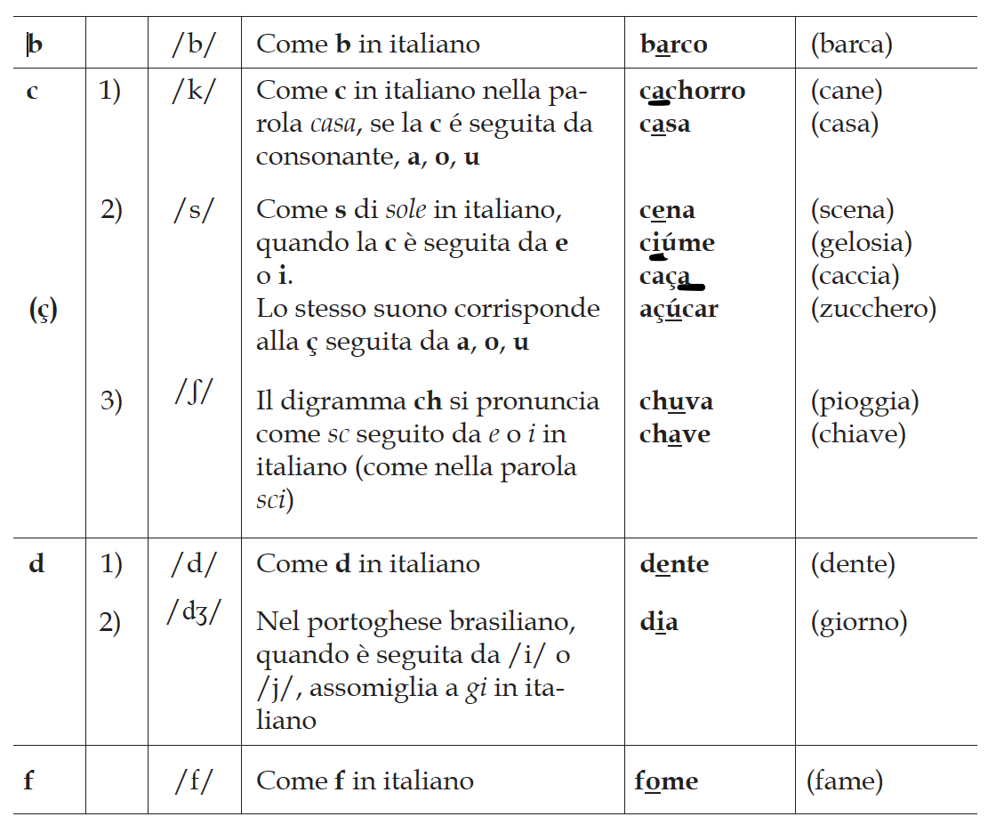

Slide 39
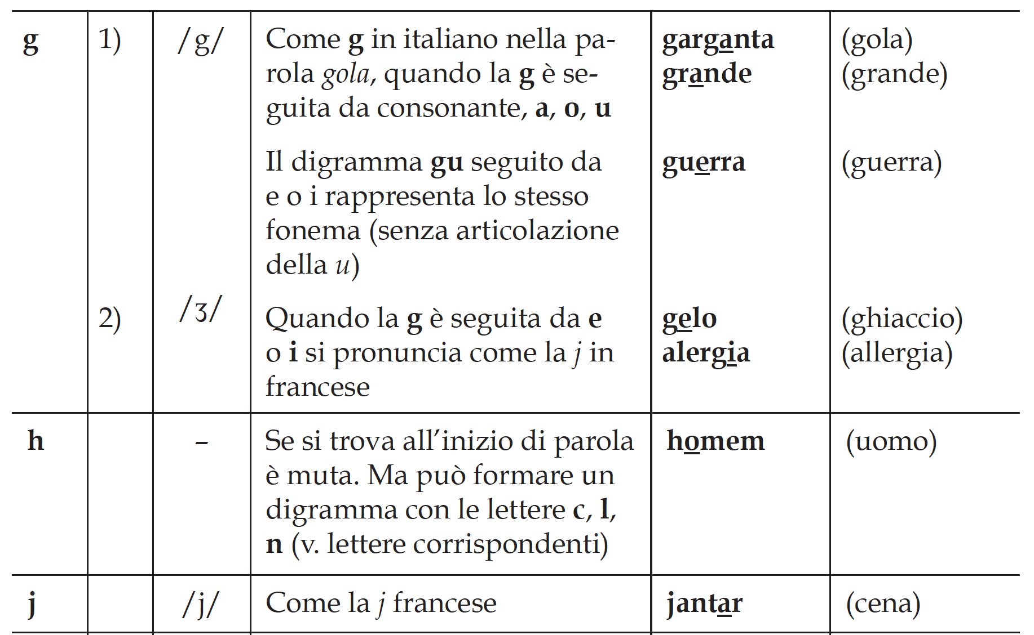

Slide 40
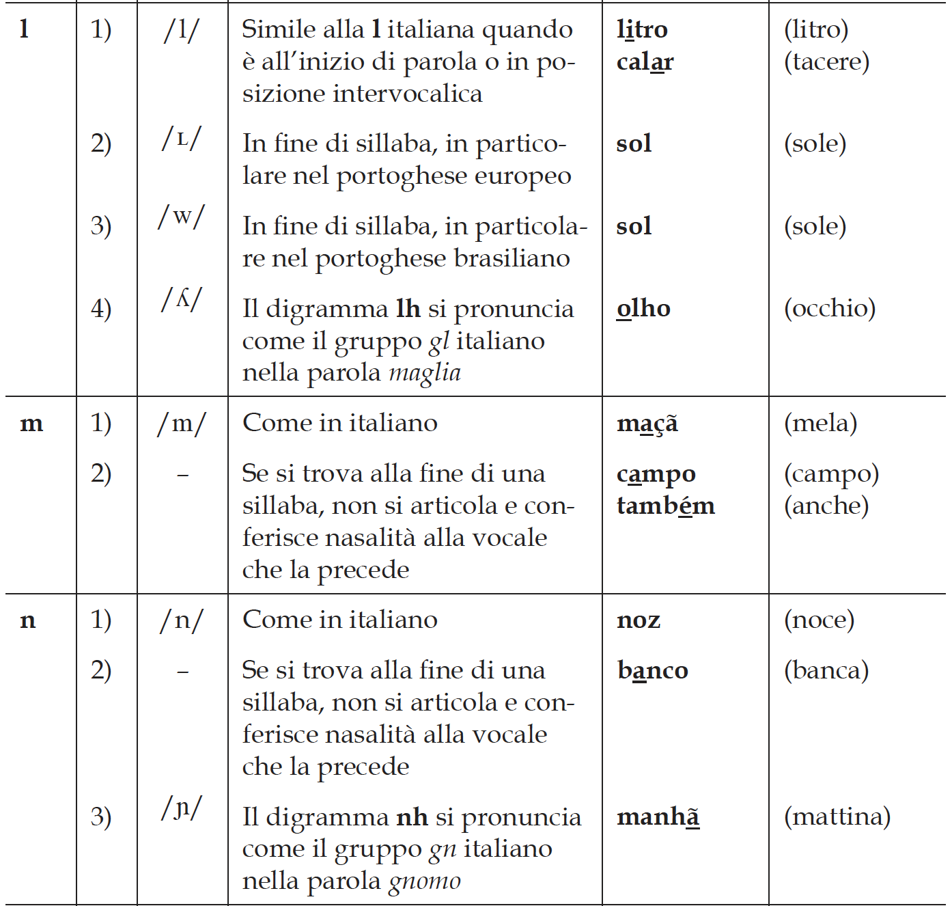

Slide 41
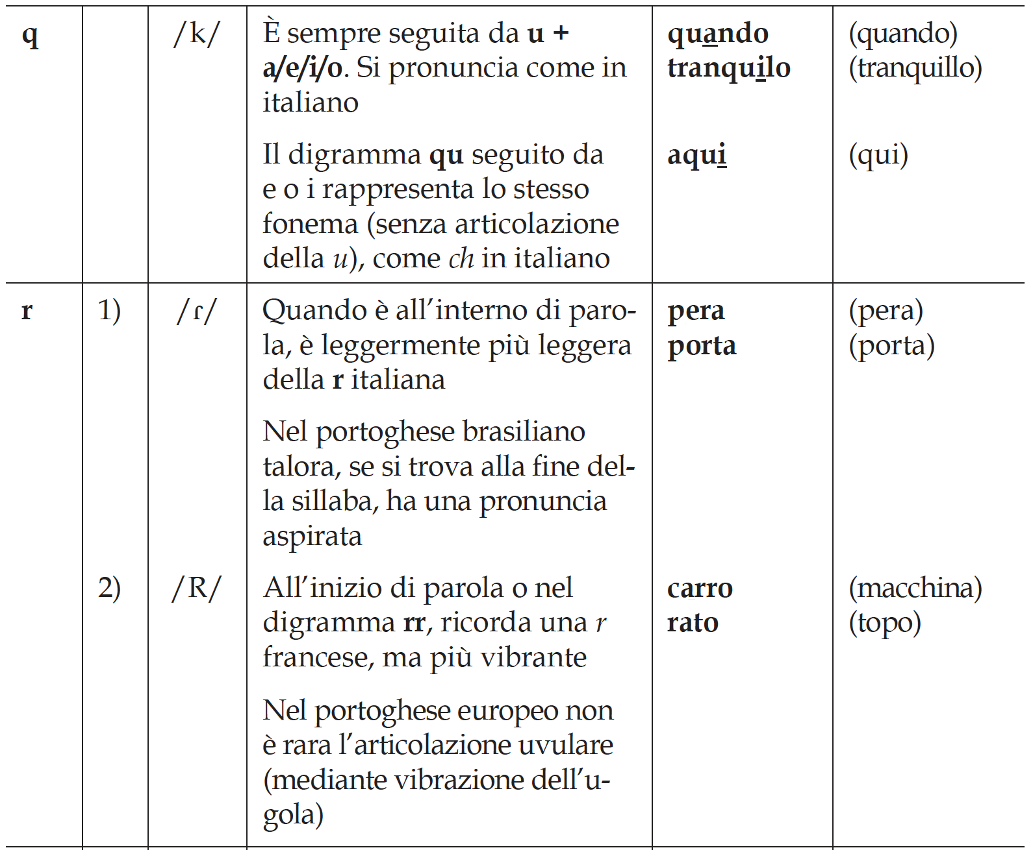

Slide 42
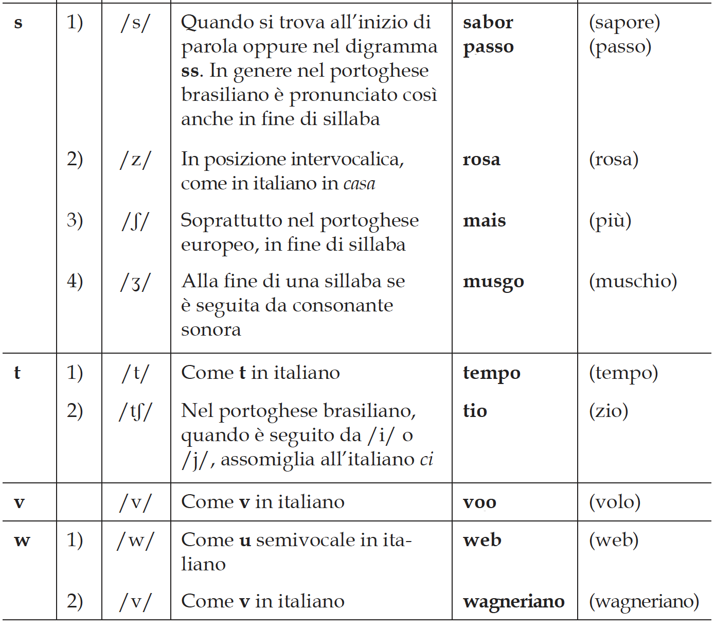

Slide 43
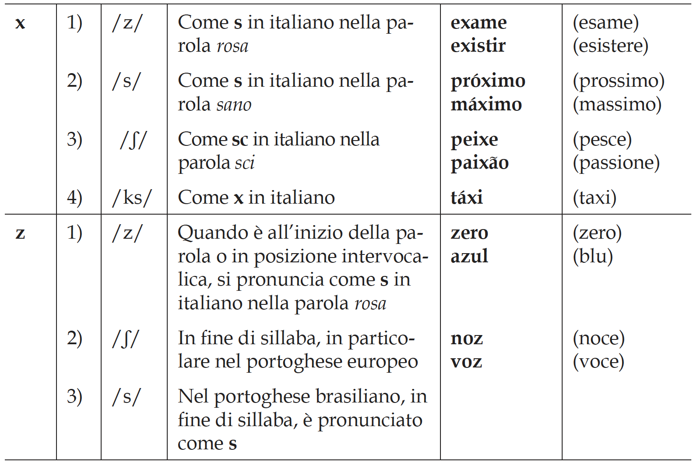

Slide 44
Ditado

Slide 45
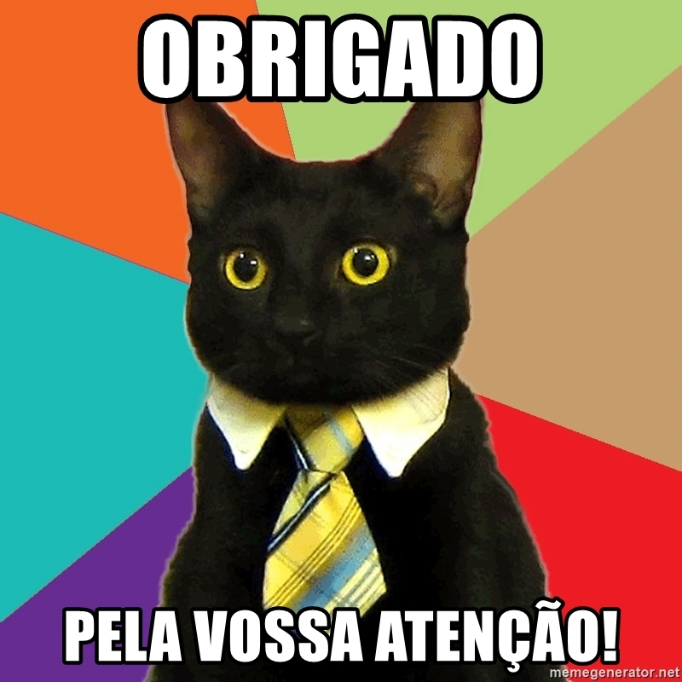
A
Nós vemos na próxima aula!

